Slide 1

Le patient acteur de sa propre surveillance: identification et signalement des effets secondaires de la chimiothérapie: de la théorie à la pratique ...
Le 28 juin 2017
Dr Ségolène DURAN
Liens d’intérêt :
Intervention rémunérée pour BMS juin 2015
Intervention rémunérée pour Abbvie mars 2017

Slide 2

Identification et signalement des effets secondaires
Tous les médicaments peuvent avoir des effets secondaires dont la déclaration aux autorités sanitaires, publiques et indépendantes, permet de surveiller l’usage d’un médicament dans la population et de prévenir d’éventuelles complications liées au produit, éventuellement sous-estimées voire non connues
Il s’agit de la pharmacovigilance

Slide 3
Qui signale ?
Quand signaler un effet indésirable ?
Lorsque l’on soupçonne un lien entre évènement indésirable et médicament : déclaration auprès du Centre Régional de Pharmacovigilance
Les médecins, les pharmaciens, les chirurgiens-dentistes, les sages femmes ont l'obligation de signaler tout effet indésirable
47 100 déclarations en 2015*
Les patients et les associations peuvent déclarer
3 à 5% des déclarations par an*
Depuis juin
2011
*Rapport annuel d’activité ANSM 2015
Notes:
La pharmacovigilance repose, en premier lieu, sur le signalement des effets indésirables (réactions nocives et non voulues) susceptibles d’être imputés aux médicaments.

Slide 4
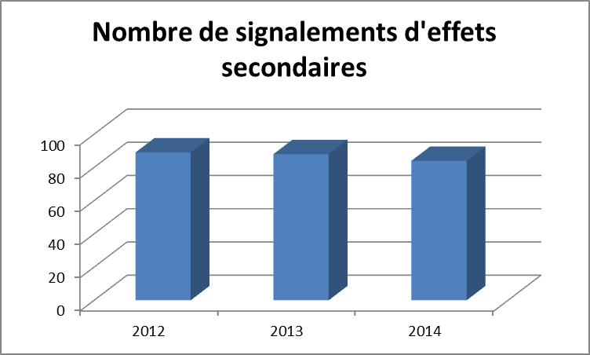
L’Institut Paoli Calmettes…
Une activité importante de chimiothérapie…
Mais une sous notification des effets secondaires de la chimiothérapie…
Notes:
A l’oral: Plus # 1000 patients sous chimiothérapie/thérapie ciblée per os

Slide 5
Au niveau national…
La sous déclaration des effets indésirables reste fréquente: parfois estimée à près de 90%
En France : seulement 6242 déclarations de pharmacovigilance concernaient des traitements du cancer : soit 13% du total des déclarations en 2015* (n= 38 779 déclarations)
Et pourtant ces produits ne sont pas réputés pour leur bonne tolérance ....
*Rapport annuel d’activité ANSM 2015
Notes:
Même si les déclarations des cas d’effets indésirables dans le système national de pharmacovigilance sont en constante augmentation: 23936 en 2008 à 47 089 en 2015

Slide 6
Pourquoi les effets secondaires des traitements ne sont pas déclarés ?
Effets secondaires considérés comme une conséquence inéluctable des traitements
  Rapport bénéfice/risque étroit
  Comorbidités importantes
  Arbitrage difficile sur ce qu’il faut déclarer
  Accoutumance aux effets secondaires (et au risque)
Impact sur la relation soignant-soigné +++
Lourdeur bureaucratique de la déclaration
Réserves sur l’intérêt pour le patient et la collectivité
Manque d’information donnée aux patients
Manque de sensibilisation sur l’utilité de déclarer
Notes:
par manque de retour d’information aux déclarants

Slide 7
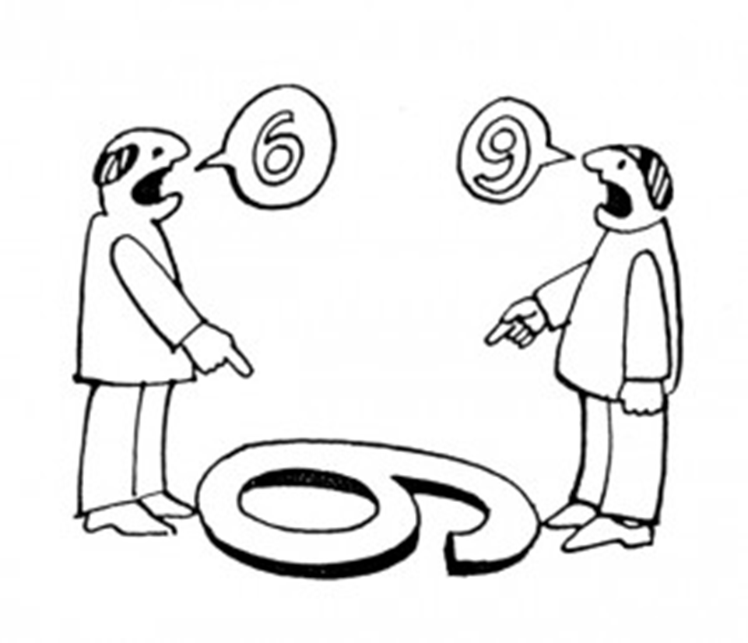

L’ auto-surveillance par les patients : pourquoi ?
Le parcours de soins des patients atteints de cancer a considérablement évolué:
  Mise sur le marché accélérée de traitements innovants avec peu de recul sur la tolérance en vie réelle
  Traitements par voie orale
  Traitements prolongés
  Prise en charge en ambulatoire
Les notifications faites par les patients :
  ont un impact sur la qualité de vie des patients et leur réponse au traitement
  sont pertinentes et différentes des observations des soignants
  sont insuffisamment prises en compte (ex: la fatigue)
  Les patients souhaitent être « co-acteur » de leur prise en charge
Participation pro active à leur traitement et à sa surveillance
partagée avec les soignants: mise en place d’une expérience pilote à l’IPC
Notes:
sont pertinentes et différentes des observations des soignants (aspects fonctionnels liés à la qualité de vie)
Prsi een cahrge inhabituelle en cancérologie

Slide 8
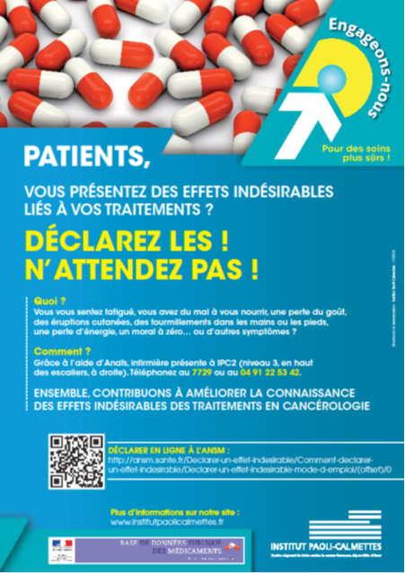
Et ça fonctionne bien…
A l’IPC: 138 déclarations effectuées sur le site de l’ANSM (18 mois)
  Patients pris en charge ambulatoire
  Dans l’enceinte de l’hôpital
  Avec l’aide d’un infirmier formé ou d’un bénévole (30%)
En France* : seulement 215 déclarations faites par
les patients en 4 ans (entre 2012 et 2015) concernant
les traitements du cance
Impact important (65%) sur la vie quotidienne des patients (arrêt de travail, impossibilité de sortir de chez soi, … voire un
isolement pour 25% des patients)
*Données issues de la Base Nationale de
Pharmacovigilance, ANSM

Slide 9
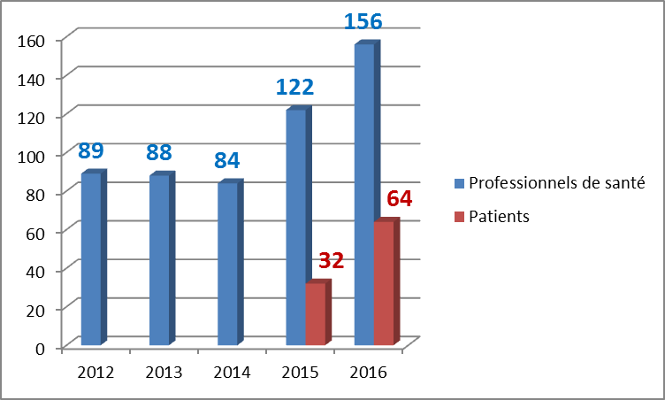
Résultats « collatéraux »
Evolution du nombre de déclarations d’EI faites à l’IPC
Notes:
And then, the average number of ADR reports go from 300 to 480

Slide 10
“Main Takeout messages” and Conclusions
Projet Innovant et partagé
entre patients /médecins / bénévoles
Bénéfices individuels: PATIENTS
  correspond à une demande croissante et légitime d’information et d’autonomie du patient
  pratique concrète et légitime de « démocratie participative de proximité »
  « pro acteur » dans la surveillance de ses traitements (bénéfices sur la survie et prévention des conséquences des effets secondaires sur sa qualité de vie)
Bénéfices collectifs: HOPITAL, MEDECIN, INSTITUTIONS
  contribue a la connaissance et à la transparence des effets secondaires des traitements (bon usage)
  crée une dynamique concernant leur signalement par les professionnels de santé eux mêmes
  elle souligne la faisabilité et l’intérêt d’associer des « patients témoins-experts » à cette démarche.
Notes:
L’expérience montre que cette approche est pertinente et réaliste moyennant un engagement symétrique et réactif des professionnels.

Slide 11
Merci de votre attention
Remerciements:
Patients, Bénévoles (comité patients, association RESTART)
Infirmièr(es), Médecins (Institut Paoli Calmettes )
Patrice VIENS (Institut Paoli Calmettes, UNICANCER)
Hélène ESPEROU (UNICANCER)
Dominique MARANINCHI (Institut Paoli Calmettes)
Patrick MAISON, Phillipe CAVALIE, Mehdi BENKEBIL (Agence Nationale de Sécurité du Médicament et des produits de santé, ANSM)
Brigitte MASINI (Agence Régionale de Santé, ARS Provence Alpes Cote d’Azur)
Joëlle MICALLEF (Centre Régional de Pharmacovigilance, CRPV Provence Alpes Côte d’Azur Corse )

